Slide 1
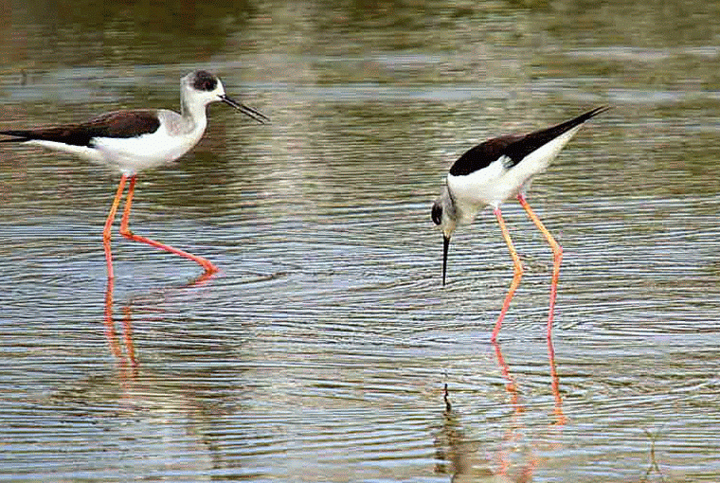
সবাইকে স্বাগতম

Slide 2
পরিচিতি
শ্রেণি-১ম
বিষয়- প্রাথমিক গণিত
অধ্যায়- ৪
সময়-৪৫মিনিট
তারিখ- ১8/১১/২০২০ খ্রি:
প্রতিভা রানী
সহকারী শিক্ষক
মৌখাড়া সরকারি প্রাথমিক বিদ্যালয়
বড়াইগ্রাম, নাটোর।

Slide 3
ভিডিওতে কী দেখছো?
কোন কিছুর দুইটা করে থাকলে তাকে আমরা কী বলি?
জোড়া

Slide 4
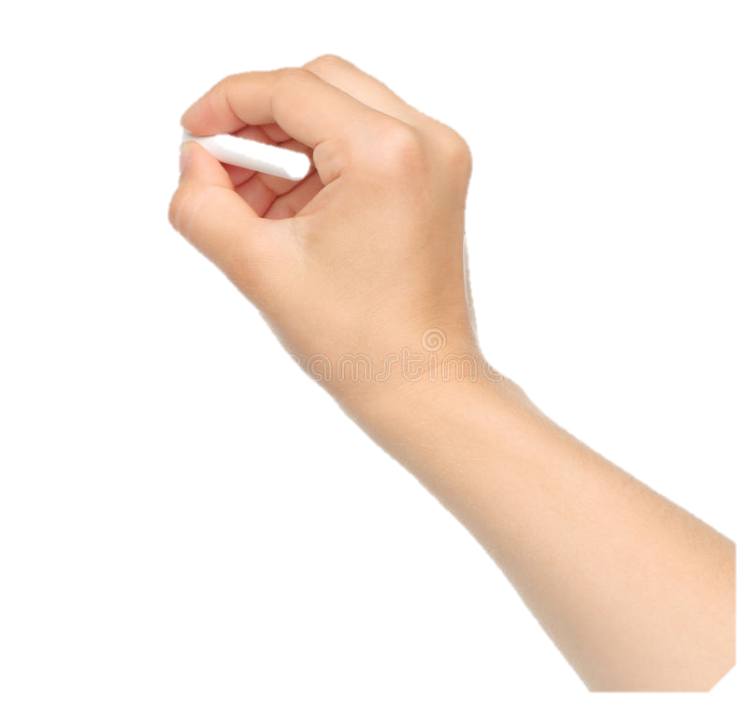
জোড়ায় সাজানো

Slide 5
শিখনফলঃ
এই পাঠ শেষে শিক্ষার্থীরা-
২.২.১ জোড়ায় জোড়ায় উপকরণ সাজাতে পারবে।

Slide 6
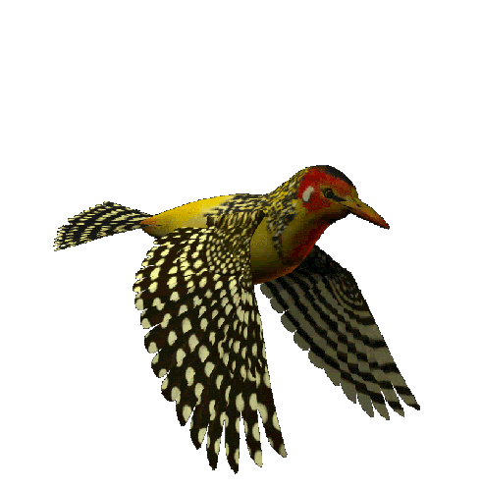
প্রতি দুইটাই এক জোড়া হয়।
এক জোড়া
এক জোড়া

Slide 7
একক কাজ
ফুলগুলো জোড়ায় সাজাও।

Slide 8
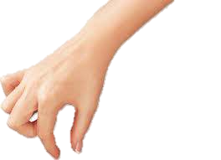
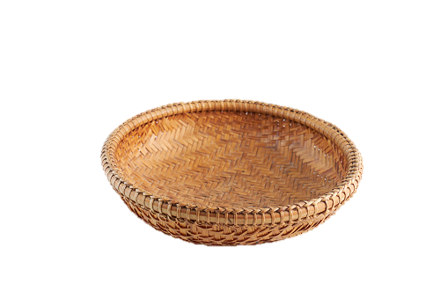
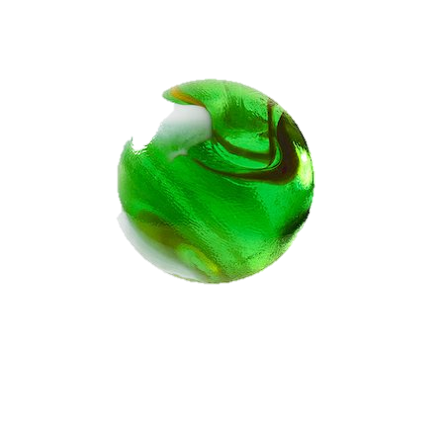
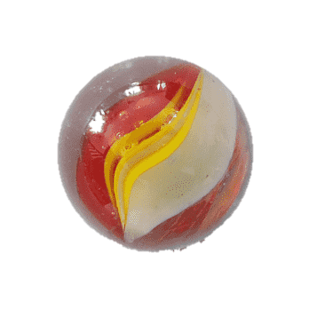
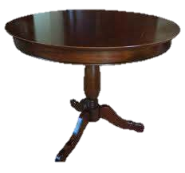
এসো জোড়ায় সাজাই
ছবিতে কী দেখতে পাচ্ছো?
এক জোড়া
দুই জোড়া
প্রতি দুইটাই এক জোড়া হয়

Slide 9
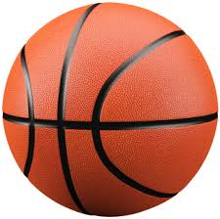
জোড়ায় কাজ
১ জোড়া
২ জোড়া
৩ জোড়া
জোড়ায় আলোচনা করে বল, কয় জোড়া বল আছে ?

Slide 10
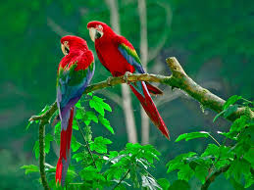
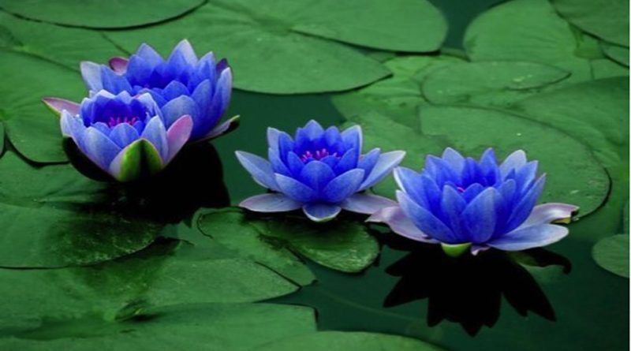
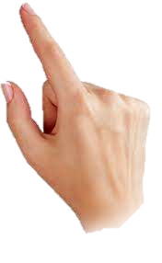
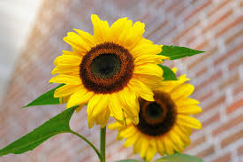
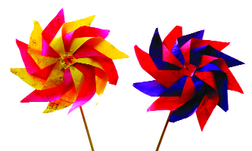
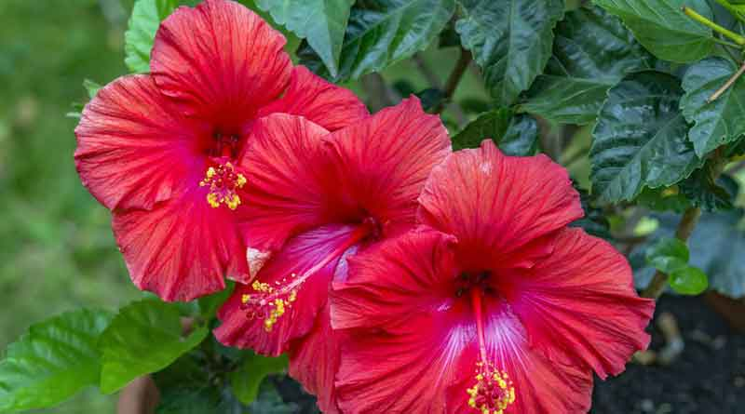
যে ছবিতে জোড়া আছে সেগুলো পৃথক করে সাজাই।

Slide 11
দলগত কাজ
১ জোড়া
২ জোড়া
৩ জোড়া
৪ জোড়া
কয় জোড়া কলম আছে তা জোড়ায় সাজিয়ে বল?

Slide 12
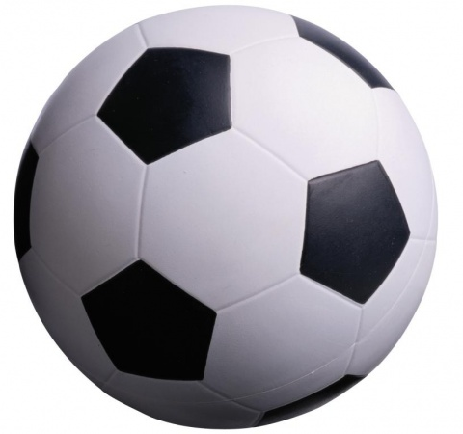
মূল্যায়ন
বলগুলো জোড়ায় সাজাও ।

Slide 13
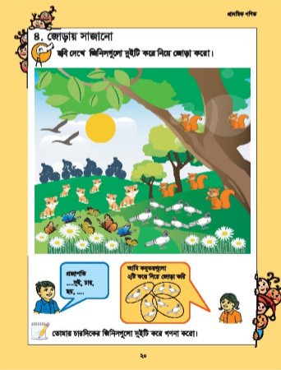
বাড়ির কাজ
তোমরা বইয়ের ২০ পৃষ্ঠা বের করে যেগুলো জোড়ায় আছে সেগুলো পেনসিল দিয়ে গোল দাগ দিয়ে নিয়ে আসবে।

Slide 14
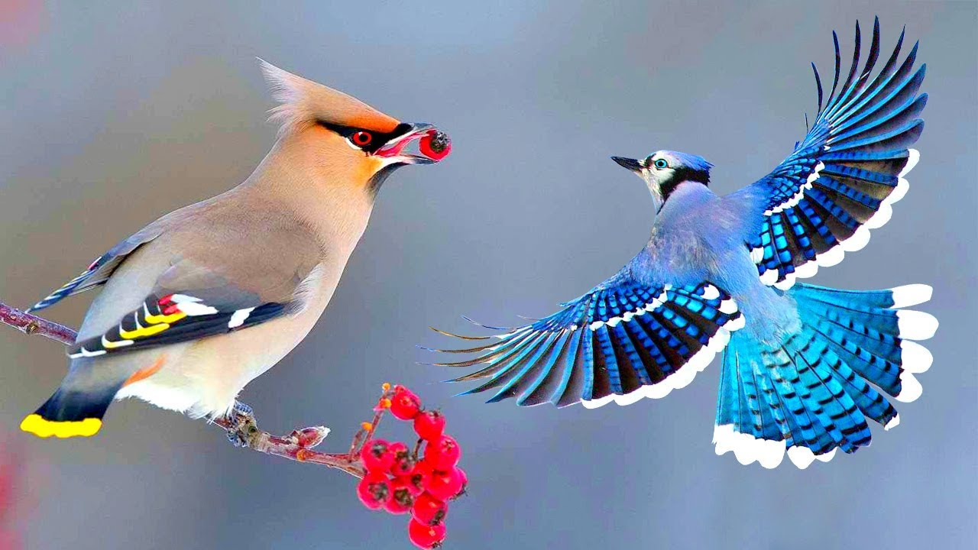
সবাইকে অনেক অনেক ধন্যবাদ

